Slide 1
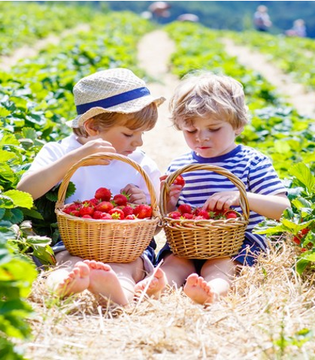




IL PIANO D’AZIONE DEL GAL MARGHINE
BANDO PUBBLICO PER L’AMMISSIONE AI FINANZIAMENTI
“EDUCARE LE NUOVE GENERAZIONI A UN’ALIMENTAZIONE LOCALE E SOSTENIBILE”
3 AMBITI DI INTERVENTO
Sistemi produttivi locali
Inclusione sociale
Turismo sostenibile
DOTAZIONE FINANZIARIA
2014-2020
€ 554.324,40
INTERVENTO 19.2.16.9.2.1.1​
Programma di Sviluppo Rurale
della Sardegna 2014-2022
PdA GAL Marghine

Slide 2
IL PIANO D’AZIONE DEL GAL MARGHINE
3 AMBITI DI INTERVENTO
Sistemi produttivi locali
Inclusione sociale
Turismo sostenibile
DOTAZIONE FINANZIARIA
€.250.000,00

Slide 3
LA STRATEGIA DEL GAL: QUALITA' AGRICOLA E SOCIALE
A
M
B
I
T
O
1
Si rinsaldano i nessi tra agricoltura, produzione alimentare, silvicoltura e ricerca e innovazione
Le imprese intraprendono azioni di miglioramento per accogliere il cliente e presentare i propri prodotti
Nel Marghine si diffondono modelli di inclusione sociale innovativi basati su risorse e saper fare locale (ippoterapia, fattoria didattica, agricoltura sociale)
Vengono favorite l'inclusione sociale, la riduzione della povertà e lo sviluppo economico nelle zone rurali
Incentivazione per la cooperazione intersettoriale delle imprese attraverso lo sviluppo di reti di impresa
AMB
I
T
O
2
A M B I T O 3
I Soggetti svantaggiati e marginalizzati trovano nel comparto agricolo la possibilità di svolgere un mestiere
Si valorizza in termini
turistici, il patrimonio naturalistico, culturale e agroalimentare del GAL Marghine.
Una parte dei percorsi socio riabilitativi attualmente in carico ai presidi socio sanitari territoriali sono svolti da aziende agricole preparate

Slide 4

IL PIANO D'AZIONE DEL GAL MARGHINE
… danno
attuazione alla…
Realizzazione della strategia di sviluppo del GAL Marghine
…si concretizza
attraverso…
PROGETTI
…i potenziali beneficiari presentano…
BANDI

Slide 5
L'OBBIETTIVO DEL BANDO
Sostenere la realizzazione di un progetto che preveda
percorsi di sensibilizzazione e di educazione al consumo sostenibile rivolti ai bambini, ai ragazzi in età scolare, alle famiglie, insegnanti, cittadini.
L’intendimento è quello di promuovere una cittadinanza attiva e consapevole, a partire dalle nuove generazioni, affinché possano conoscere-custodire-trasmettere i valori identitari del Marghine legati alla specificità ambientale (biodiversità) e alla tradizione agroalimentare.

Slide 6
LE ATTIVITA' PREVISTE
Campagna di sensibilizzazione sul consumo sostenibile e locale
Affiancamento dei docenti
Percorsi di sensibilizzazione e di educazione con differenti modalità operative
attività in aula, in fattoria e all’aperto con il coinvolgimento degli educatori delle guide CEAS degli operatori delle fattorie didattiche e delle aziende agricole
“Dalla Terra alla Tavola: Orto a scuola”
Un percorso di educazione al consumo sostenibile e locale che prevede una parte teorica e una fase dimostrativa/pratica con il coinvolgimento degli anziani ex agricoltori al fine di creare una continuità nell’attuazione dell’intervento

Slide 7
DOTAZIONE E MASSIMALE
DOTAZIONE FINANZIARIA DEL BANDO
€. 250.000,00
MASSIMALE
DI CONTRIBUTO
€. 250.000,00
NB: Il sostegno è pari al 100% della spesa ammissibile ed è incompatibile con altri finanziamenti pubblici che hanno la medesima finalità.

Slide 8
BENEFICIARI E REQUISITI AMMISSIBILITA’ - 1
Aggregazioni di minimo 3 soggetti di cui almeno un'impresa agricola
che intendono realizzare gli interventi in uno dei Comuni del Marghine
Iscrizione alla CCIAA
L’attività svolta deve risultare dall’oggetto sociale e dalla descrizione riportata nella visura camerale.
Iscrizione ad Anagrafe aziende agricole
e avere il fascicolo aziendale aggiornato
Condizioni di ammissibilità relative alla domanda
Il progetto deve essere coerente coi temi e le finalità richiamate all’articolo 1 e le focus area di cui all’articolo 6 del bando.

Slide 9
BENEFICIARI E REQUISITI AMMISSIBILITA’ - 2
Partner aggregazione di progetto
L’aggregazione deve costituirsi in una delle forme associative previste dalle norme in vigore
Sostegno pari al 100%
Il sostegno è erogato come incentivo a fondo perduto, sotto forma di sovvenzione globale

Slide 10
MODALITA’ DI FINANZIAMENTO
Il Capofila/legale rappresentante dell’aggregazione col mandato collettivo speciale compila e trasmette la domanda di pagamento on-line all’Organismo Pagatore utilizzando il Sistema Informativo Agricolo Nazionale (SIAN)
Contributo massimo concedibile
€.250.000,00
Non essendo previste spese di investimento
non è possibile presentare domanda di pagamento dell’anticipazione
Possono essere richiesti massimo tre SAL
30% - 50% - 80%
+
Saldo finale
Ogni soggetto può partecipare come partner a una sola aggregazione a valere sul presente bando.

Slide 11
SPESE AMMISSIBILI
Costi relativi alla realizzazione del progetto
Spese del personale + Missioni e trasferte
Consulenze esterne
Spese per attività di informazione, animazione territoriale, divulgazione e trasferimento dei risultati
Spese per la formazione del personale
Strumenti e attrezzature impiegate nella realizzazione del progetto e divulgazione
Acquisizione di beni e servizi funzionali alla realizzazione del progetto
Spese generali
Direttamente collegate alle spese per la realizzazione degli investimenti
MAX 5% degli investimenti ammessi a contributo
I costi per il personale dipendente fanno riferimento ai vigenti contratti collettivi nazionali
Tutte le spese devono essere supportate da almeno tre preventivi, fatture, relativi contratti, convenzioni, ordine di fornitura
IVA, interessi passivi e polizze assicurative per danni a terzi sono esclusi dalle spese ammissibili

Slide 12
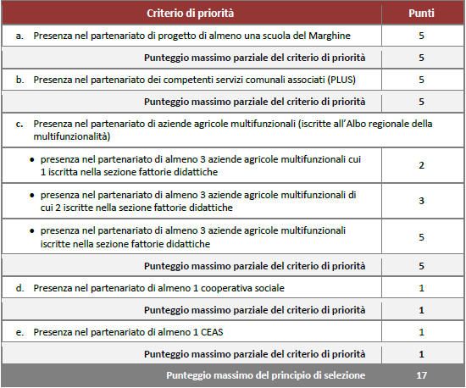
PRINCIPI E CRITERI DI SELEZIONE
Principio
di
selezione
Caratteristiche
del
partenariato

Slide 13
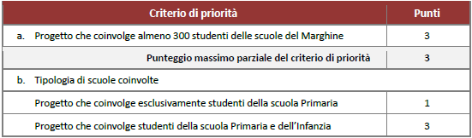
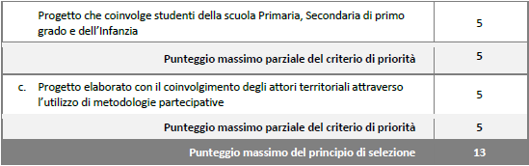
PRINCIPI E CRITERI DI SELEZIONE
Principio di selezione
Caratteristiche
del
progetto

Slide 14
PRINCIPI E CRITERI DI SELEZIONE
PUNTEGGIO MINIMO: 10
E in caso di parità di punteggio?
Precedenza ai progetti con il numero maggiore di partner
E in caso di ulteriore parità?
Ordine cronologico di rilascio/trasmissione della domanda

Slide 15
Ma in pratica … come funziona?
Il GAL pubblica
il Bando
FASE 1
I potenziali beneficiari presentano Domanda di sostegno Piano di Progetto Preliminare PPP
Il GAL istruisce le Domande di sostegno:
Ammissibilità beneficiario + sottoscrizione impegni
Criteri selezione e valutazione PPP
Pubblica la graduatoria provvisoria:
Domande ammissibili e finanziabili
Ammissibili e non finanziabili
Non ammissibili
GRADUATORIA PROVVISORIA
FINE PROGETTO
(12 mesi da provvedimento di concessione + eventuale proroga max 6 mesi)
Richiede ai soggetti con Domanda ammissibile e finanziabile il Piano di Progetto Esecutivo
Il beneficiario realizza il progetto proposto
Il GAL istruisce il PPE:
Ammissibilità costi
Ragionevolezza costi
Coerenza progetto
FASE 2
I potenziali beneficiari entro 60 gg presentano il Piano di Progetto Esecutivo
PPE
… pubblica la graduatoria definitiva (indicando concessione o diniego del contributo)
GRADUATORIA DEFINITIVA

Slide 16
I DOCUMENTI DA PRESENTARE PER LA FASE 1
Piano di Progetto Preliminare - Allegato A
Descrizione del contesto, finalità e obiettivi del progetto, lista dei partner coinvolti, descrizione attività che si prevede di svolgere ed il cronoprogramma, previsione del budget, risultati attesi
Copia atto costitutivo aggregazione
Redatto in forma pubblica o con scrittura privata autenticata
Deliberazione Nel caso di progetti presentati da Società o Cooperative
Di approvazione del progetto da parte dell'organo sociale competente (Assemblea dei Soci, Consiglio di Amministrazione, ecc.) e di autorizzazione per il rappresentante legale a chiedere e riscuotere gli incentivi di legge
Documento d’identità
Capofila o Legale Rappresentante e di tutti gli altri soggetti partner.
Copia deliberazione di autorizzazione
Rappresentante legale di ogni partner per dichiarazione d'impegno
Da allegare nel caso di partner persona giuridica dotata per statuto di organo decisionale collegiale

Slide 17
ISTRUTTORIA - FASE 1
Ammissibilità del Beneficiario
Sottoscrizione degli impegni
Rispetto dei criteri di selezione
Valutazione del Piano di Progetto Preliminare
GRADUATORIA PROVVISORIA
Domande ammissibili e finanziabili
Domande ammissibili ma non finanziabili per esaurimento delle risorse disponibili
Domande non ammissibili, con l’indicazione della motivazione

Slide 18
I DOCUMENTI DA PRESENTARE PER LA FASE 2
Piano di Progetto Esecutivo composto da
1. Relazione tecnico-economica​
Contiene finalità e obiettivi del progetto, attività previste con relativi interventi, risultati attesi
Indica l’analisi dei costi per singola categoria di spesa con dettaglio attività e interventi previsti, corredata di preventivi ove necessari
indica cronoprogramma attività
2. Istruttoria piano del progetto
Indica le risultanze dell’attività di animazione con indicati data, ora e luogo degli incontri pubblici effettuati, modalità di convocazione e di pubblicizzazione degli stessi, fogli firma dei partecipanti, report contenente temi discussi e le decisioni prese
Contiene atto costitutivo dell’aggregazione redatto in forma pubblica o con scrittura privata autenticata
Evidenzia la check list Argea per le procedure di gara per appalti pubblici di lavori, servizi e forniture
Contiene dichiarazione di ammissibilità dell’IVA e la dichiarazione sostitutiva de minimis
Da consegnare
entro 60 giorni dalla richiesta del GAL

Slide 19
I DOCUMENTI DA PRESENTARE PER LA FASE 2
Piano di progetto preliminare contenente iniziative di animazione territoriale finalizzate al coinvolgimento dei portatori di interesse eventualmente interessati al Progetto
dichiarazione di impegno, sottoscritta da tutti, a presentare il piano di progetto esecutivo
Copia deliberazione di autorizzazione per il rappresentante legale del soggetto capofila a chiedere e riscuotere gli incentivi di legge
Copia della deliberazione di autorizzazione per il rappresentante legale di ogni partner a firmare la dichiarazione di impegno (da allegare nel caso di partner persona giuridica dotata per statuto di organo decisionale collegiale)
copia di documento d’identità Capofila e di tutti i soggetti partner
NB
Nel caso di acquisizione di beni materiali e servizi, il richiedente deve avere selezionato almeno tre preventivi di spesa forniti da fornitori differenti
Il beneficiario deve fornire una breve relazione tecnico/economica coi motivi che oltre al prezzo hanno determinato la scelta del preventivo ritenuto valido
Ulteriori dettagli non specificati nel bando,sono reperibil nelle “Linee guida sull’ammissibilità delle spese relative allo sviluppo rurale 2014-2020”

Slide 20
ISTRUTTORIA
Ammissibilità dei costi (pertinenti, necessari, congrui, eseguiti nel rispetto delle norme)
Ragionevolezza dei costi (confronto preventivi / relazione tecnica illustrativa per beni e servizi)
Coerenza del progetto (strategia PdA e finalità Bando)
Verifica dell’atto costitutivo
Verifica risultanze dell’attività di animazione
GRADUATORIA DEFINITIVA
Concessione del contributo
Diniego del contributo

Slide 21
SOGGETTI RESPONSABILI DELL’ATTUAZIONE​
GAL Marghine
Fornisce AT
Riceve e istruisce la Domanda di sostegno
Predispone e pubblica le graduatorie provvisoria e definitiva
Concede il sostegno
PSR SARDEGNA
Responsabile della selezione dei GAL
Piani d’Azione
Monitoraggio e controllo dei GAL
ARGEA Sardegna​
Riceve e istruisce le Domande di pagamento ​
Autorizza il pagamento delle domande

Slide 22
BANDO PUBBLICO PER L’AMMISSIONE AI FINANZIAMENTI
“EDUCARE LE NUOVE GENERAZIONI A UN’ALIMENTAZIONE LOCALE E SOSTENIBILE”
INTERVENTO 19.2.16.9.2.1.1
Programma di Sviluppo Rurale della Sardegna 2014-2022
PdA GAL Marghine
Contatti: direttore@galmarghine.it

